Slide 1


밀폐공간 작업 프로그램
000 운영센터

Slide 2

제‧개정 이력
일 자 |  | 사 유
1 | 2017. 04. 11 | 최초 제정 | 밀폐공간 작업 프로그램 제정
2 | 2018.11. 27 | 개정 | 가이드 제작 및 자료 업데이트로 인한 개정
3 | 2019.08.27 | 개정 | 내용 일부 수정
4 | 2024.04.22 | 개정 | 자료 업데이트 및 내용 일부 수정
5 | 2024.10.04 | 개정 | 법적 사항 충족을 위한 내용 일부 수정
6 | 2025.09.16 | 개정 | 법적 사항 충족을 위한 내용 일부 수정
7
8
9

Slide 3

C O N T E N T
01.
목적
02.
작업 장소
03.
재해 현황
04.
조직 및 운영
05.
밀폐공간 작업허가
06.
밀폐공간 작업
07.
산소 및 유해가스 농도 측정
08.
밀폐공간에서의 환기
09.
보호구의 사용
10.
응급처치
11.
교육, 훈련의 실시
12.
기타 안전보건상의 조치
13.
프로그램의 평가

Slide 4
01
목적
밀폐공간 작업 프로그램
1. 목 적
밀폐공간 작업 시 산소결핍 또는 유해가스로 인한 질식재해를 예방하고자 함
법적 근거 산업안전보건 기준에 관한 규칙 제 619조
근로자 사망의 경우 7년 이하의 징역 또는 1억원 이하의 벌금 _ 법 제167조
밀폐공간 작업 프로그램의 수립 시행
1) 사업주는 밀폐공간에서 근로자에게 작업을 하도록 하는 경우 다음 각 호의 내용이 포함된 밀폐공간 작업 프로그램을 수립하여 시행하여야 한다.
 사업장 내 밀폐공간의 위치 파악 및 관리방안
 밀폐공간 내 질식 중독 등을 일으킬 수 있는 유해 위험 요인의 파악 및 관리 방안
● 제2항에 따라 밀폐공간 작업 시 사전 확인이 필요한 사항에 대한 확인 절차
❍ 안전보건교육 및 훈련
■ 그 밖에 밀폐공간 작업 근로자의 건강장해 예방에 관한 사항
2) 사업주는 근로자가 밀폐공간에서 작업을 시작하기 전에 다음 각 호의 사항을 확인하여 근로자가 안전한 상태에서 작업하도록 하여야 한다.
 작업 일시, 기간, 장소 및 내용 등 작업 정보
 관리감독자, 근로자, 감시인 등 작업자 정보
● 산소 및 유해가스 농도의 측정결과 및 후속조치 사항
❍ 작업 중 불활성가스 또는 유해가스의 누출, 유입, 발생 가능성 검토 및 후속조치 사항
■ 작업 시 착용하여야 할 보호구의 종류
□ 비상연락체계
3) 사업주는 밀폐공간에서의 작업이 종료될 때까지 2)항의 각 호의 내용을 해당 작업장 출입구에 게시하여야 한다. => 밀폐공간 작업허가서

Slide 5
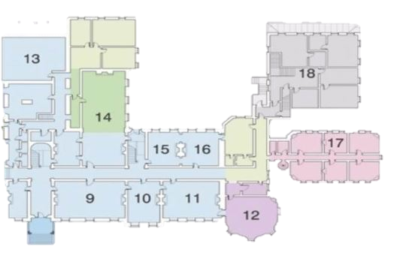
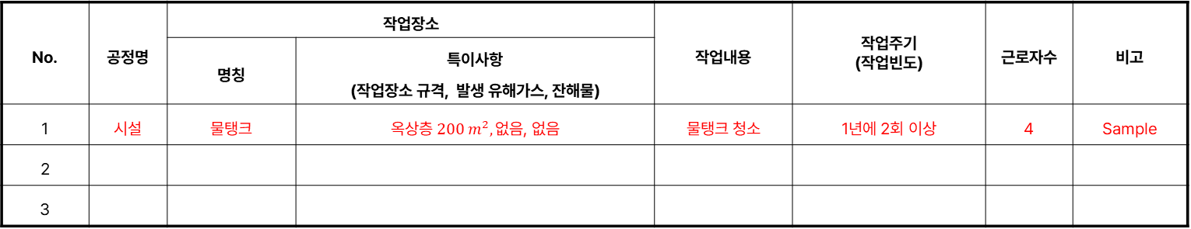
02
작업 장소
밀폐공간 작업 프로그램
2. 작업 장소
No. | 공정명 | 작업장소 |  | 작업내용 | 작업주기 (작업빈도) | 근로자수 | 비고
 |  | 명칭 | 특이사항 (작업장소 규격, 발생 유해가스, 잔해물)
1 | 시설 | 물탱크 | 옥상층 ${200 m}^{2},$없음, 없음 | 물탱크 청소 | 1년에 2회 이상 | 4 | Sample
2
3
센터에 맞게 수정
※ 현장 상황에 맞게 작성
물탱크
정화조
센터에 맞게 수정

Slide 6
03
재해 현황
밀폐공간 작업 프로그램
3. 사고 현황 (인적)
산업재해 및 산소결핍 등의 질식재해 통계
단위 : 명
년 도 |  | 계 | 2022년 | 2023년 | 2024년 | 2025년
운영센터 직원 수 |  | 0 | 0 | 0 | 0
재해자 수 |  | 0 | 0 | 0 | 0
산소결핍 등 질식 재해자수 | 사 망 | 0 | 0 | 0 | 0
 | 부 상 | 0 | 0 | 0 | 0
센터에 맞게 수정
 사업장의 최근 3년간 전체 재해현황 및 산소결핍 또는 유해가스로 인한 질식재해 현황

Slide 7
04
조직 및 운영
밀폐공간 작업 프로그램
4. 조직 및 운영
4.1 조직 구성 : 프로그램 수립, 시행을 위한 추진팀은 총 4명 이내 로 하고 아래 조직도와 같이 구성하여 운영한다.
4.2 프로그램 추진팀의 역할
1) 프로그램의 수립 및 수정에 관한 사항 결정
2) 교육 및 훈련에 관한 사항을 결정하고 실행
3) 밀폐공간작업계획의 수립 및 시행에 관한 사항을 결정하고 실행
4) 밀폐공간작업 허가증 등 발급 및 작업 지시, 감독 업무 수행
5) 공기 호흡기 등 보호구의 선정, 사용 및 유지관리
프로그램총괄책임자
성명 | ㅇㅇ 센터장
조직도 작성시 주의 사항
- 프로그램 총괄책임자, 프로그램 관리자, 관리감독자(1명 이상)는 필수 포함 시켜야 함
- 1인 센터의 경우 한명의 센터장으로 전부 지정
- 2인 이상의 경우 총괄책임자는 센터장, 프로그램 관리자와 관리감독자는 겸직가능
프로그램 관리자
성명 | 홍길동
센터에 맞게 수정
관리감독자(기계 부서)
관리감독자( 건축 부서)
직위 : 주임
성명 | 홍길동
직위 : 선임
성명 | 홍길동

Slide 8
04
조직 및 운영
밀폐공간 작업 프로그램
4.3 프로그램 추진 절차
밀폐공간 작업 장소 선정
✓ [별첨]1의 내용을 근거로 한 작업장소 선정
산소 및 유해 가스 농도 측정, 환기 대책 수립
보호구 선정 및 사용, 유지관리 내용
응급처치 및 비상연락체계 구축
질식재해예방 대책 수립
교육, 훈련 (근로자, 프로그램 추진팀)
산소 및 유해 가스 농도 측정방법
작업절차, 대처요령, 보호구 사용방법 등
밀폐공간 작업 모니터링
밀폐공간작업 출입 허가
작업 관리감독 및 작업지시 등
프로그램 평가
재해발생 현황 분석
교육 등 연간 업무수행 결과 및 개선내용

Slide 9
04
조직 및 운영
밀폐공간 작업 프로그램
4.4 프로그램 추진 일정
세부추진내용 | 2025년도 월별 추진일정
 | 1 | 2 | 3 | 4 | 5 | 6 | 7 | 8 | 9 | 10 | 11 | 12 | 비고
프로그램 추진팀 구성 |  |  | ✓
밀폐공간작업 대상 선정 |  |  | ✓
질식재해 예방대책 수립 |  |  | ✓
작업자 교육 |  |  |  |  |  |  |  |  |  |  |  |  | 작업 시 진행
긴급구조훈련(반기 1회)
밀폐공간작업 모니터링 실시 |  |  |  |  |  |  |  |  |  |  |  |  | 작업 시 진행
프로그램 평가 |  |  |  |  |  |  |  |  |  |  |  | ✓
센터에 맞게 수정
* 매년 추진 일정을 작성 후 업데이트

Slide 10
05
밀폐공간 작업허가
밀폐공간 작업 프로그램
5. 밀폐공간 작업허가
5.1 밀폐공간에의 출입금지
1) 밀폐공간 내의 출입은 가능한 한 금지하고, 출입을 해야 할 경우에는 센터에서 작업허가를 득한 후 출입하도록 한다.
2) 센터에 보유하고 있는 밀폐공간 작업장소를 작업특성상 출입해야 하는 경우와 출입하지 않고 외부에서 작업해야 하는 경우를 구분하면 다음과 같다
출입이 필요한 밀폐공간 작업 |  |  | 출입 없이 밀폐공간 외부에서 가능한 작업
작업명 | 위치 | 작업 중 유해가스 계속 발생 여부 | 작업명 | 위치
물탱크 청소 | 옥상층 | X | None | None
센터에 맞게 수정
* 기 작성된 “2. 작업장소” 내용을 근거로 작업특성상 밀폐공간 내에서 작업해야 하는 경우와 밀폐공간 외부에서 작업해도 되는 경우를 구분할 것
* 작업 중 유해가스가 계속 발생할 가능성이 있는 작업의 경우  양수작업, 슬러지 제거작업 등

Slide 11
05
밀폐공간 작업허가
밀폐공간 작업 프로그램
5.2 밀폐공간에의 출입금지
밀폐공간 작업 시 아래의 기본 작업절차를 준수하고, 관리감독자는 작업자들이 기본 작업절차를 숙지하여 시행하도록 교육한다.
출입 사전조사
- 밀폐공간 해당여부
- 유해가스 존재 및 유입(발생)가능성 여부
환기실시
- 작업장소에 따라 적합한 환기방법, 환기량 적용
(초기 밀폐공간 체적 10배, 작업 중 ACH 20회 이상)
작업 전 : 15분 이상 급기 실시 (저장용 탱크 시 자바라로 바닥에 급기)
작업 중 : 작업종료 시까지 지속적으로 급기 (급기 중단 시 즉시 작업중지)
*ACH : 시간당 공기교환 횟수
장비준비/점검
- 측정기 : 복합가스농도 측정기 (O_{2,} CO, H₂S, LEL)
이산화탄소 측정기 (CO₂)
- 환기팬, 송기마스크 또는 공기호흡기 2개 이상
- 무전기 또는 핸드폰(작업허가서 비상연락망 기록 必)
- 작업공간 통제 (라바콘, 바)
- 대피용 기구(사다리, 삼각대) 등 안전장구
작업 전 산소 및 유해가스 농도 측정
- 환기 전 산소 및 유해가스 농도 측정과 동일하게 실시
(환기 전 산소 및 유해가스 농도가 정상범위일 경우 생략 가능)
- 측정 시 사용한 송기마스크 등은 비상 시를 구조를 대비하여
즉시 사용 가능한 상태로 밀폐공간 입구 인근에 보관
- 업체명, 작업기간, 작업내용 확인
- 출입자, 출입시간, 출입방법 등 결정
- 작업 전 안전조치 확인사항 확인
- 작업자에게 작업 전 허가서 내용 주지
- 가스농도 측정 시기(작업 개시 전, 철수 후 재진입 시,
작업 중 두통, 호흡량 증가, 메스꺼움 등 신체 변화 감지 등)
감시인 배치
- 밀폐공간 외부에 감시인 배치 및 작업관리
- 통신수단 구비 (무전기, 핸드폰 등 작업자와 감시인 연락 장비 비치)
- 비상 연락체제 구축 (S&I 담당자, 상황실 연락처 기재)
- 대피용 기구 등 구비 : 송기마스크, 사다리, 섬유로프, 체인블럭 등
밀폐공간 작업허가서
출입금지표지 등 게시
- 밀폐공간 출입구 등 보기 쉬운장소에 게시
*작업허가서, 위험성평가표 등
- 작업장소 통제 (라바콘, 바 등)
출입 전 산소 및 유해가스 농도 측정
- 산소 및 유해가스(O_{2,} CO, CO₂, H₂S, LEL) 농도측정
각 지점별 측정된 값 중 최고 농도 작업허가서에 기록
- 측정 지점 : 수직방향(높이:상,중,하), 수평방향(작업자
동선 또는 탱크 안) 3개소 이상 측정
- 측정방법 준수
1) 정화조 : 송기마스크 등 착용 상태에서 측정
2) 저장용 탱크 : 외부측정(수직 3개소), 송기마스크 등
착용 상태에서 측정(수평 3개소)
작업허가 결재
- Hold Point 공유 (조치 사진 必)
- atG 안전점검 실시
* 작업 승인 → 센터장 결재 必
밀폐공간 출입
- 출입인원 확인
* 작업허가서에 기록된 인원 외 출입금지
- 작업 중 복합가스 측정기 착용 또는 비치(알람 시 즉시 대피)
※ 측정기 알람 설정 산소 및 유해가스(H₂S, CO₂, CO, LEL 등) 농도
산소 O₂ | 일산화탄소 CO | 황화수소 H₂S | 가연성가스 EX
19.5% 미만, 22.5% 이상 | 10ppm | 5ppm | 5%
※ 작업가능 산소 및 유해가스(H₂S, CO₂, CO, LEL 등) 농도
- 밀폐공간내 작업상황 상시 확인 (1~2시간 간격)
* 산소 및 유해가스 농도 상태 확인 및 작업허가서 기록
- 작업자, 감시인과 연락체계 확인
산소 O₂ | 이산화탄소 CO₂ | 일산화탄소 CO | 황화수소 H₂S | 가연성가스 EX(메탄 등)
18~23.5% | 1.5% 미만 (15,000ppm) | 30ppm 미만 | 10ppm 미만 | 10% 미만
감시모니터링 실시
문제발생 시 사후보고
- 사고보고체계에 의거 상황전파 실시 및 송기마스크 등 안전장구 착용 후 구조활동
- 재해자 발생시 119 연락

Slide 12
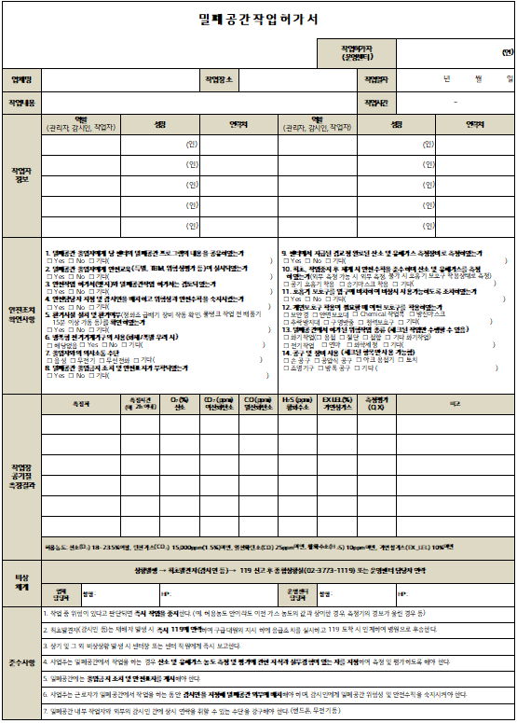
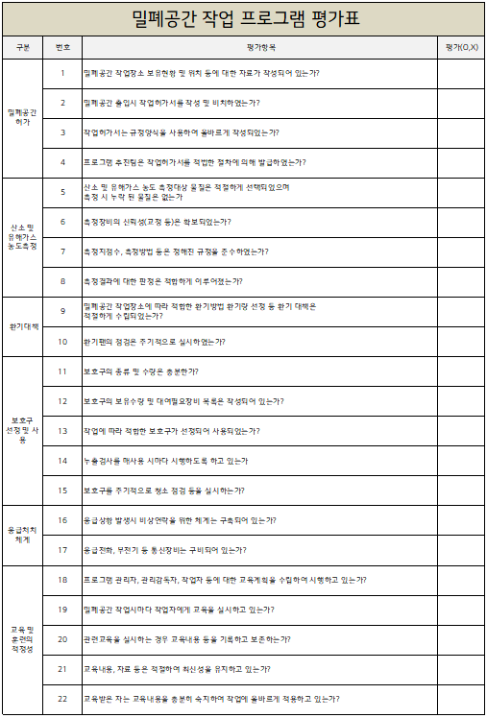
05
밀폐공간 작업허가
밀폐공간 작업 프로그램
밀폐공간 작업 계획서
↓ 더블클릭 : 다운로드 가능

Slide 13
06
밀폐공간 작업
밀폐공간 작업 프로그램
6. 밀폐공간 작업
6.1 밀폐공간 출입 전 확인사항
확 인 사 항 | 확인(√표) | 비 고
① 작업허가서(엣지)에 기재된 내용을 충족하고 있는가?
② 밀폐공간 출입자가 안전한 작업방법 등에 대한 사전교육을 받았는가?
③ 감시인에게 각 단계의 안전을 확인하게 하며 작업수행 중 상주토록 조치하였는가?
④ 입구의 크기가 응급상황시 쉽게 접근하고 빠져올 수 있는 충분한 크기인가?
⑤ 밀폐공간내 유해가스 존재 여부 대한 사전 측정을 실시하였는가?
⑥ 화재․폭발의 우려가 있는 장소인가? 방폭형 구조장비는 준비되었는가?
⑦ 보호구, 응급구조체계, 구조장비, 연락․통신장비, 경보설비 정상여부를 점검하였는가?
⑧ 작업중 유해가스의 계속발생으로 가스농도의 연속측정이 필요한 작업인가?
6.2 밀폐공간 작업방법
1) 밀폐공간 출입자는 개인 휴대용 측정기구를 휴대하여 작업 중 산소 및 유해가스 농도에 대하여 수시로 측정한다.
2) 밀폐공간 내에서 양수기 등의 내연기관 사용 또는 슬러지제거, 콘크리트 양생작업과 같이 작업을 하는 과정에서 유해가스가 계속 발생할 가능성이 있을 경우에는 산소농도 및 유해가스 농도를 연속 측정한다.
3) 밀폐공간 출입자는 휴대용 측정기구가 경보를 울리면 즉시 밀폐공간을 떠난다.
4) 경보음이 울릴 때 출입자가 작업현장에서 떠나는 것을 감시인은 필히 확인한다.
5) 작업현장 상황이 구조활동을 요구할 정도로 심각할 때 출입자는 반드시 감시인으로 하여금 즉시 비상구조 요청을 한다.
6) 재해자 발생시 구조를 위해 호흡용 보호구 착용 등 안전조치 없이 절대로 밀폐공간에 들어가지 않는다.
7) 밀폐공간 출입자는 다음사항을 꼭 실천한다.
가) 출입자는 작업 전 유해가스 존재여부를 확인하는 등 안전작업 수칙 준수
나) 유해가스가 존재 가능한 장소에서는 수시 측정 및 적정한 공기가 유지되도록 환기조치하고 비상시를 대비하여 응급구조설비를 비치
다) 공기공급식 호흡용보호구를 착용하고 안전작업수칙에 따라 작업수행

Slide 14
07
산소 및 유해가스 농도 측정
밀폐공간 작업 프로그램
7. 산소 및 유해가스 농도 측정
7.1 산소 및 유해가스 농도의 판정기준
: 산소 및 유해가스 농도의 측정 후 판정기준은 각각의 측정위치에서 측정된 최고농도를 적용한다.
측정가스 | 안전 작업기준 농도
산소(O₂) | 18% ~ 23.5%
이산화탄소(CO₂) | 1.5% 미만
일산화탄소(CO) | 30ppm 미만
황화수소(H₂S) | 10ppm 미만
가연성가스(메탄 등, LEL) | 10% 미만
7.2 산소 및 유해가스의 정확한 농도측정을 위한 필수조건 및 장비목록
○ 필수 조건
- 밀폐공간 내 산소 및 유해가스 특성에 맞는 적절한 측정기 선택하여 구비한다.
- 측정기는 유지보수관리를 통하여, 정밀도를 유지한다.
- 측정기기의 사용 및 취급방법, 유지 및 보수방법을 충분히 습득한다.
- 측정 전에 기준농도, 경보설정농도를 정확하게 교정하여 측정기를 사용한다.
○ 장비 목록
장비명 | 수량 | 모델명 | 측정가스 | 구입년월 | 최근교정일 | 교정 주기 | 교정기관명 | 매뉴얼 보유여부 | 비 고
산소농도 측정기 | 1대 | Finch-Com | 산 소 | 2010.7 | 2012.7.10 | 2년 |  | 미보유
센터에 맞게 수정

Slide 15
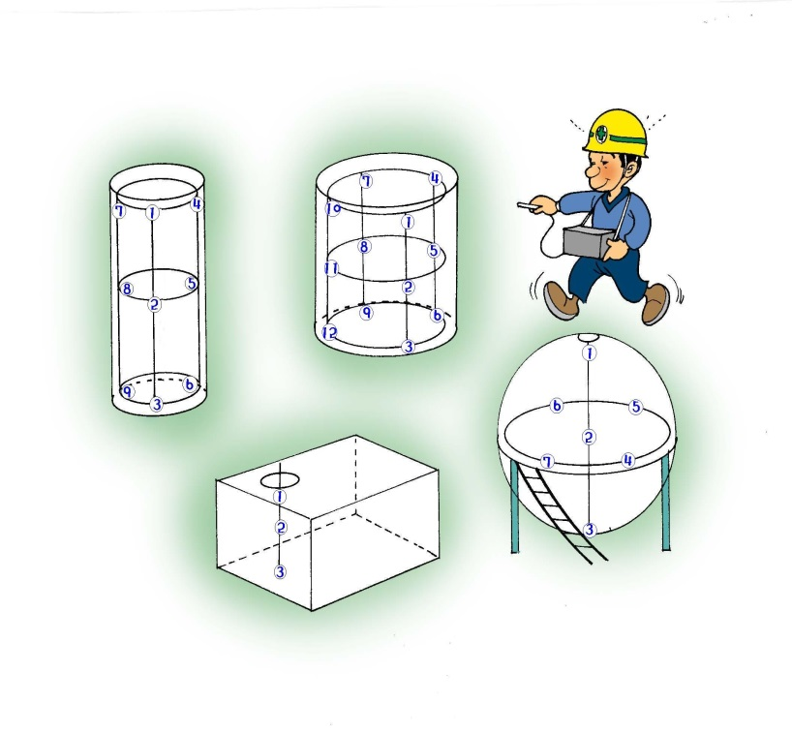
07
산소 및 유해가스 농도 측정
밀폐공간 작업 프로그램
7.3 산소 및 유해가스 농도를 반드시 측정해야 하는 경우
1) 당일의 작업을 개시하기 전
2) 교대제로 작업을 행할 경우 작업 당일 최초 교대가 행해져서 작업이 시작되기 전
3) 작업에 종사하는 전체 근로자가 작업을 하고 있던 장소를 떠낫다가 돌아와 다시 작업을 개시하기 전
4) 근로자의 건강, 환기장치 등에 이상이 있을 때
5) 작업을 하는 과정에서 유해가스가 발생할 가능성이 있을 경우 (연속측정)
6) 작업자 또는 추진팀에서 측정이 필요하다고 인정되는 경우
7.4 산소 및 유해가스 농도 측정 방법 및 유의사항
측정지점 | 작업장소에 대해서 수직방향 및 수평방향으로 각각 3개소 이상 작업에 따라 근로자가 출입하는 장소로서 작업시 근로자의 호흡위치를 중심
측정방법 | 휴대용 측정기 또는 검지관을 이용하여 산소 및 유해가스 농도를 측정한다 탱크 등 깊은 장소의 농도를 측정 시에는 고무호스 등을 이용하여 측정 산소 및 유해가스 농도 측정 시에는 면적, 깊이를 고려하여 밀폐공간 내부를 골고루 측정한다 공기 채취 시에는 채기관의 내부용적 이상의 피검공기로 완전히 치환 후 측정한다.
유의사항 | 측정자는 측정방법을 충분하게 숙지 밀폐공간 외부에서 측정하는 것을 원칙으로 하되 측정자는 안전에 유의 긴급사태에 대비 측정자의 보조자를 배치토록 하고 보조자도 구명셋을 완비 밀폐공간내에 들어가 측정할 경우 측정자 및 보조자는 공기호흡기와 송기마스크 등 호흡용보호구를 필요시 착용 측정에 필요한 장비 등은 방폭형 구조로 된 것을 사용

Slide 16
07
산소 및 유해가스 농도 측정
밀폐공간 작업 프로그램
7.5 산소 및 유해가스 발생 원인
① 저장용기나 저장물질의 산화
: 저장용 탱크 내벽 또는 저장물이 산화되거나 반응하는 과정에서 공기 중 산소를 소모하여 탱크 내부를 산소부족 상태로 만든다.
② 불활성 가스의 사용
: 설비 중에는 질소, 아르곤 등 불활성가스를 사용하기도 하는데 공기 중 불활성가스가 차지하는 만큼 산소를 밀어내는 산소부족 상황을 만든다.
③ 미생물의 증식이나 발효 , 부패
: 미생물 증식이나 유기물의 부패, 발효 등의 과정에서 공기 중 산소를 소모하거나 황화수소, 이산화탄소, 메탄 등을 발생시킨다.
④ 유해가스의 누출, 유입
: 유해가스 배관이 연결되어 있는 장소나 이를 취급하는 장소에서 의도하지 않은 누출이나 유입은 해당 장소를 위험한 공기 상태로 만든다.
⑤ 연료의 연소
: 연료의 연소 과정에서 기본적으로 산소를 소비하므로 산소부족 상황을 일으킬 수 있으며, 일부 불안전 연소 과정에서 일산화탄소가 발생하여
중독을 일으킨다.

Slide 17
07
산소 및 유해가스 농도 측정
밀폐공간 작업 프로그램
7.6 산소 및 유해가스의 위험성
① 산소(O₂) : 정상적인 산소농도는 21%정도이며, 산소농도가 18% 미만으로 떨어지면 ‘산소결핍증’을 일으킨다.
■ 산소 농도병 인체에 미치는 영향
농도 (%) | 인체 영향 | 부가설명
산소농도 18% | 안전한계로 연속환기 필요 | 1. 산소농도가 매우 낮은 상황에서는 한 번의 호흡만으로도 순간적으로 폐내 산소 분압이 떨어지면서 뇌 활동이 정지되어 의식을 잃게 된다. 2. 호흡정지 시간이 4분이면 살아날 가능성은 절반으로 줄어들고, 6분 이상이면 생존 가능성이 없어진다. * 빨리 구조하더라도 후유증으로 언어장해, 운동장해, 시야 협착, 환각 등 증상이 나타날 수 있다.
산소농도 16% | 호흡, 맥박의 증가,두통, 메스꺼움, 토할 것 같음
산소농도 12% | 어지럼증, 토할 것 같음, 근력저하, 체중 지지 불능으로 추락
산소농도 10% | 안면 창백, 의식불명, 구토
산소농도 8% | 실신혼절, 7~8이내 사망
산소농도 6% | 순간에 혼절, 호흡정지, 경련, 6분이상이면 사망

Slide 18
07
산소 및 유해가스 농도 측정
밀폐공간 작업 프로그램
7.6 산소 및 유해가스의 위험성
② 황화수소(H₂S) : 황화수소는 계란 썩는 냄새가 나는 가스로 화학산업에서 사용하기도 하지만, 미생물이 유기물을 분해하는 과정에서도
발생하여 중독을 일으킨다(정화조 등)
* 낮은 농도에서는 가벼운 자극을 주는 정도지만 고농도에서는 폐조직을 손상시키거나 호흡을 마비시켜 사망에 이르게 한다.
■ 황화수소 농도별 인체 영향
농도 (PPM) | 인체 영향 | 노출시간 | 부가설명
10 | 8시간 작업 시 노출기준 | 8시간 | 황화수소가 고농도인 경우 후각을 마비시켜 냄새를 못 느끼게 만들어 위험한장소에 그냥 들어가는 경우가 많으므로 냄새만으로 판단해서는 안된다.
50~100 | 가벼운 자극 | 3시간
200~300 | 어지럼증, 토할 것 같음, 근력저하, 체중 지지 불능으로 추락 | 1시간
500~700 | 안면 창백, 의식불명, 구토 | 30~1시간
>1,000 | 실신 혼절, 7~8이내 사망 | 수분
※ 분뇨나 오, 폐수 펄프액 등이 있는 장소에서 황화수소가 특히 위험한 이유는 가만히 놔둘 때는 황화수소가 적게 발생할 수 있지만 이를 밟고
다니거나, 휘젓거나 섞으면 녹아 있던 황화수소가 순간 고농도로 발생하여 치명적인 영향을 줄 수 있으며 이를
거품효과(Soda can effect)라 부른다

Slide 19
07
산소 및 유해가스 농도 측정
밀폐공간 작업 프로그램
7.6 산소 및 유해가스의 위험성
③ 일산화탄소(CO) : 일산화탄소는 무색,무취의 기체로 주로 고체연료 등의 불완전 연소에 의해 발생하여 중독을 일으킨다.
■ 일산화탄소 농도별 인체 영향
농도 (PPM) | 인체 영향 | 노출시간 | 부가설명
30 | 8시간 작업 시 노출기준 | 8시간 | 혈액 내 헤모글로빈은 공기 중 산소와 결합하여 온몸에 산소를 운반하게 되는데, 산소와 일산화탄소가 함께 존재하는 상황에서는 산소와 결합하지 않고 일산화탄소와 결합하여 결국 체내 산소부족 상황을 일으킨다.
200 | 가벼운 두통과 불쾌감 | 3시간
600 | 두통, 불쾌감 | 1시간
1,000~2,000 | 정신혼란, 메스꺼움, 두통 | 2시간
 | 현기증 | 1.5시간
 | 심계항진(두근거림) | 30분
2,000~2,500 | 의식불명 | 30분
④ 그 밖의 유해가스 : 산업현장에서는 다양한 가스를 직접 사용 및 부산물로서 발생하며, 이러한 가스는 그 자체의 독성으로 근로자 건강에
영향을 주기도 하지만 밀폐된 공간에 많은 양이 존재할 경우에 그만큼 공기량이 줄어 산소부족상황을 일으킨다.
유해가스 | 주된 위험 | 외관 및 냄새
아르곤(Ar) | 산소 치환 및 바닥에 축적 가능 | 무색, 무취
질소가스(N₂) | 산소 치환 | 무색, 무취(징후 없음)
이산화탄소(CO₂) | 산소 치환 및 유독성, 바닥에 축적 가능 | 무색, 무취
염소(Cl₂) | 유독성-폐와 눈 자극, 바닥에 축적 가능 | 녹황색, 톡 쏘는 냄새
이산화질소(NO₂) | 유독성- 폐에 심한 자극 및 바닥에 축적 가능 | 적갈색, 쏘는 냄새
이산화황(SO₂) | 유독성 – 폐에 심한 자극 및 바닥에 축적 가능 | 무색, 썩은 냄새
휘발유증기 | 화재와 폭발 및 바닥에 축적 가능 | 무색, 달콤한 냄새
메탄(CH₄) | 화재와 폭발 및 상부에 축적 가능 | 무색, 무취(징후 없음)

Slide 20
08
밀폐공간에서의 환기
밀폐공간 작업 프로그램
8. 밀폐공간에서의 환기
밀폐공간 작업시 작업장소에서 적정한 공기가 유지되도록 환기를 실시한 후 작업을 하며, 작업공간내에서 유해가스가 지속적으로
발생한 경우(양수기 가동, 슬러지 제거작업 등)에는 계속적으로 환기를 실시한다.
8.1 환기장치 보유현황
※ 장비 대여는 작업개시 3일전 각 지역별 안전보건공단을 방문하여 대여 가능
명 칭 | 수 량 | 모델명 | 사 양 | 플렉시블 호스 | 보 유 여 부 | 비 고
환기팬 | 1대 |  | 20CMM, 1Hp, 220V | 5m, 2개 | 미보유 | 안전공단에서 대여
센터에 맞게 수정
8.2 작업장소에 따른 환기량
작업장소 | 환기량
잠함, 압기실 등의 압기공법의 작업실 | 기관실 및 작업실에 대하여 사전에 환기설비를 이용하여 당해 기적의 5배 이상의 신선한 외부공기로 환기 후 근로자가 작업하는 동안 계속 급기 한다.
피트 내부 | 피트 내를 균일하게 환기하고 적정한 공기가 유지되도록 계속하여 급기 한다.
황화수소가 발생할 우려가 있는 탱크, 보일러 등의 내부 | 기적의 5배 이상 신선한 공기로 급기한 후 출입하고 작업 동안에는 적정한 공기가 유지되도록 계속하여 급기 한다.
탱크 내 퇴적물 제거작업 | 작업개시 전 탱크 등 용적의 3～5배 이상의 신선한 외부공기를 사용하여 환기 후 출입하고 작업 중에는 계속 환기장치를 가동한다.
기타 밀폐공간 | 작업 전 기적의 5배 이상의 신선한 공기로 급기한 후 출입하고 작업 동안에는 적정한 공기가 유지되도록 계속 급기 한다.

Slide 21
08
밀폐공간에서의 환기
밀폐공간 작업 프로그램
8.3 환기 시 주의사항 및 점검사항
○ 주의 사항
- 작업 전에는 산소 및 유해가스의 농도가 기준농도를 만족할 수 있도록 충분한 환기를 실시한다. - 정전 등에 의한 환기 중단 시에는 즉시 외부로 대피한다. - 밀폐공간의 환기시 에는 급기구와 배기구를 적절하게 배치하여 작업장내 환기가 효과적으로 이루어지도록 한다. - 급기구는 작업자에 근접하여 설치한다. - 이동식 환기장치 사용시 폭발 위험 구역 내에서는 방폭형 구조를 사용한다. - 이동식 환기장치의 송풍관은 가급적 구부리는 부위가 적게 하고 용접불꽃 등에 의한 구멍이 나지 않도록 난연 재질을 사용한다.
○ 점검 사항
구 분 | 이동식 송풍기 | 송풍관
점 검 사 항 | - 전원코드의 단선 접속부의 접촉불량 유무 - 코드와 단자상과의 접속상태 불량 유무 - 코드의 끝에 “환기 중 정지”등의 표지판 부착 유무 | - 연소에 의한 구멍이나 파열유무 - 링, 나선의 손상유무 - 접속부의 확신한 고정여부

Slide 22
09
대피용 기구 및 보호구의 사용
밀폐공간 작업 프로그램
9. 보호구의 사용
밀폐공간 작업 시 유해가스에 의한 중독 및 질식에 의한 사고를 예방하기 위해 공기호흡기 및 송기마스크 등의 보호구를 반드시 착용한 상태에서 작업을 하고, 사용시 사용장소 및 사용방법 등을 충분히 숙지한 후 사용한다. 다만, 작업 시 보호구를 착용하는 것이 원칙이나 측정결과 등으로 밀폐공간 내에서의 작업이 안전하다고 판단될 경우 보호구를 착용하지 않아도 된다.
또한, 밀폐공간에서 작업하는 경우에 호흡용 보호구를 포함하여 사다리 및 섬유로프 등 비상시에 근로자를 피난시키거나 구출하기 위하여 필요한 기구를 갖춰야 한다. ※ 물탱크 및 정화조 내 사다리가 설치되어 있는 경우는 제외
9.1 보호구 보유현황
명 칭 | 수 량 | 모델명 | 사 양 |  | 보 유 여 부 | 비 고
공기호흡기 (가스충진식) | 1대 |  | 300kg/cm², 30분 | - | 미보유 | 안전보건공단에서 대여
송기마스크 | 1대 | 전동식 | 220V | 호스 길이 : 10m | 〃 | 〃
구조용 삼각대 | 1대 | 도르레형 | 최대 길이 : 12m | 최대 하중 : 300kg | 미보유 | “
일자형 사다리 | 1개 | 이동식 | H형 최대높이 : 5630mm |  | 보유 | 사고다발작업 안전기준 內 이동식 작업 발판 안전작업 가이드 참조
안전대 | 3개 | 안전그네식 |  |  | 보유
구조용 로프 | 1개 |  |  |  | 보유
센터에 맞게 수정
※ 장비 대여는 작업개시 3일전 각 지역별 한국산업안전보건공단을 방문하여 대여 가능

Slide 23
09
대피용 기구 및 보호구의 사용
밀폐공간 작업 프로그램
9.2 사용장소 및 사용방법
○ 공기 호흡기
1) 착용해야 할 장소
밀폐장소 출입 작업시 다음과 같이 환기할 수 없거나 환기가 불충분한 경우로서 단기간 작업이 가능한 경우에는 공기호흡기를 반드시 착용하고 출입하며, 고농도의 유기화합물 증기가 예상되는 경우 등에는 방독마스크를 착용 하지 않는다.
① 수도나 도수관 등으로 깊은 곳까지 환기가 되지 않는 경우
② 탱크와 화학설비 및 선박의 내부 등 구조적으로 충분히 환기시킬 수 없는 경우
③ 재해사고시의 구조 등과 같이 충분히 환기시킬 시간적인 여유가 없는 경우
2) 공기호흡기의 점검사항 및 사용방법
2.1) 사용전의 점검사항
① 산소 용기압력의 잔류압 검사
② 고압연결부의 검사
③ 면체와 흡기관 및 호기밸브의 기밀검사
④ 폐력 밸브와 압력계 및 경보기의 동작검사
2.2) 공기호흡기의 사용법 (22p. 그림참고)
① 공기호흡기를 등에 지고 겨드랑이 끈을 당겨서 조정한다. 다음으로 가슴끈과 허리끈을 몸에 꽉 맞게 조정한다.
② 마스크를 쓰게 되면 좌우 4개의 끈을 1조씩 동시에 당겨서 밀착시킨다.
③ 흡기관을 두겹 으로 강하게 잡고 숨을 들이쉬어 기밀을 확인한다.
④ 압력계의 지시치가 30Kg/㎠ 이하로 내려가거나 경보기가 울리게 되면 곧바로 작업을 중지하고 유해가스가 없는 안전한 위치로 되돌아온다.
⑤ 안전한 위치로 되돌아오면 마스크를 벗고 공기탱크를 교환한다. 용기의 교환 시에는 잔류압을 확인한다.

Slide 24
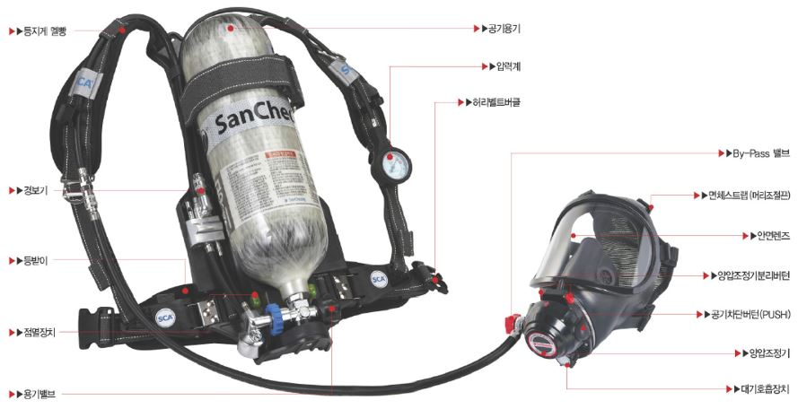
09
대피용 기구 및 보호구의 사용
밀폐공간 작업 프로그램
공기호흡기의 구조

Slide 25
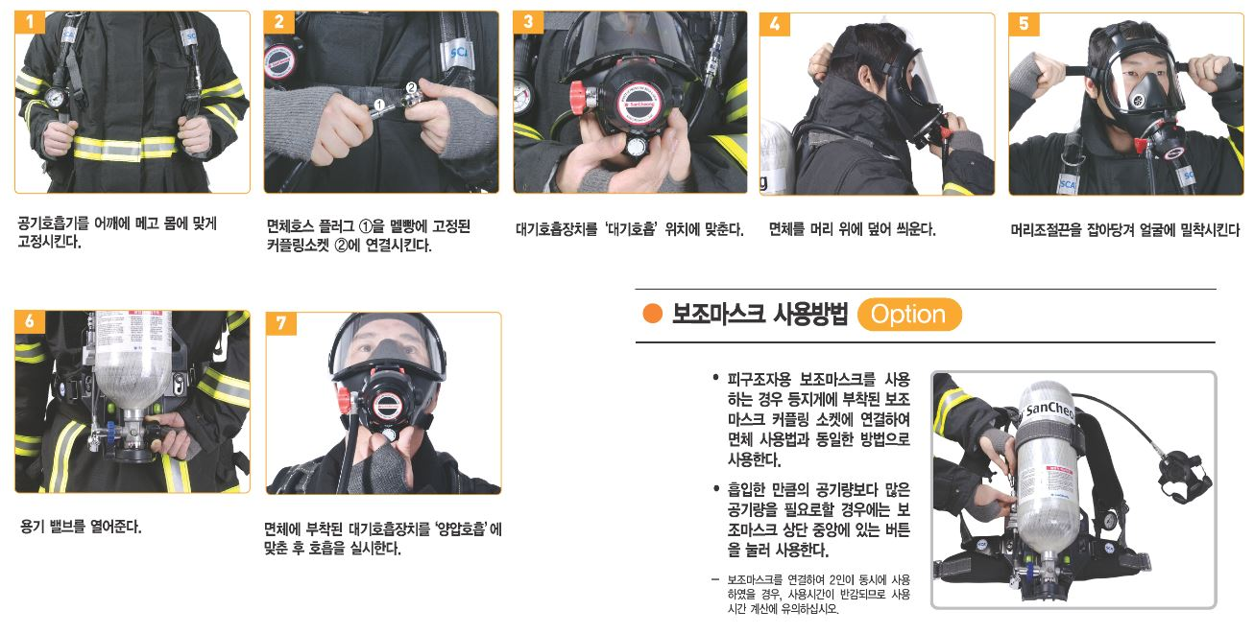
09
대피용 기구 및 보호구의 사용
밀폐공간 작업 프로그램
공기호흡기의 사용방법

Slide 26
09
대피용 기구 및 보호구의 사용
밀폐공간 작업 프로그램
○ 송기마스크
송기마스크는 활동범위에 제한을 받고 있지만, 가볍고 유효사용 시간이 길어지므로 일정한 장소에서의 장시간 작업에 주로 이용한다.
1) 전동 송풍기식 호스마스크 (보편적 많이 사용되는 종류)
① 송풍기는 유해가스, 악취 및 먼지가 없는 장소에 설치한다.
② 전동 송풍기는 장시간 운전하면 필터에 먼지가 끼므로 정기적으로 점검한다.
③ 전동 송풍기를 사용할 때에는 접속전원이 단절되지 않도록 코드 플러그에 반드시 “송기마스크 사용 중” 이란 표시를 한다.
④ 전동 송풍기는 통상적으로 방폭 구조가 아니므로 폭발하한을 초과할 우려가 있는 장소에서는 사용하지 않는다.
⑤ 정전 등으로 인해 공기공급이 중단되는 경우에 대비한다.
2) 에어라인 마스크
: 전동 송풍기식에 비하여 상당히 먼 곳까지 송기 할 수 있으며 송기 호스가 가늘고 활동하기도 용이하므로 유해가스가 발생되는 장소에서 주로 사용한다.
① 공급되는 공기중의 분진, 오일, 수분 등을 제거하기 위하여 에어라인에 여과장치를 설치한다.
② 정전 등으로 인해 공기공급이 중단되는 경우에 대비한다.
○ 안전보호구
탱크나 맨홀과 같이 사다리를 사용하여 내부로 내려가야 하는 경우에는 안전대나 기타 구명밧줄 등을 사용하여 안전을 확보한다. 비상시에 작업자를 피난시키거나 구출하기 위하여 안전대, 사다리, 구명밧줄 등 필요한 용구를 준비하고 이것의 사용방법을 작업자에게 숙지하도록 한다.

Slide 27
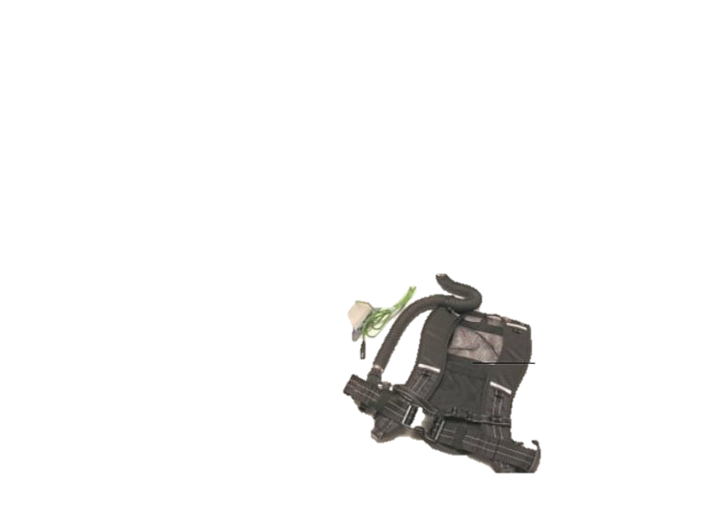
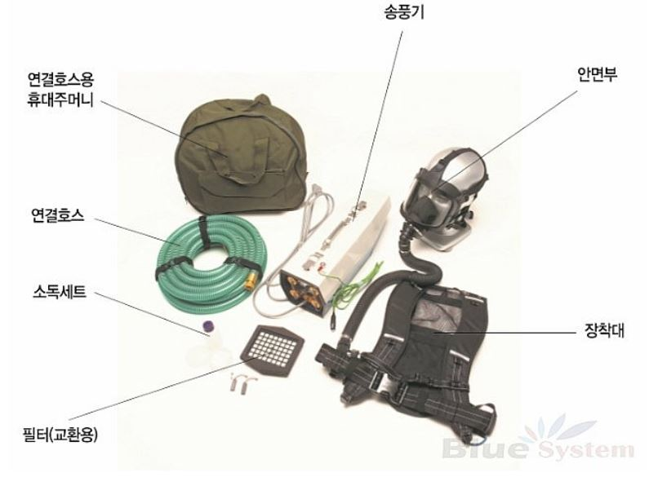
09
대피용 기구 및 보호구의 사용
밀폐공간 작업 프로그램
전동 송풍기의 구조

Slide 28
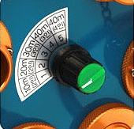
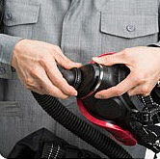
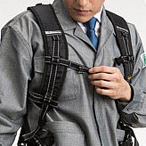
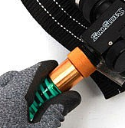
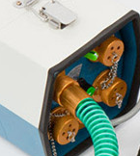
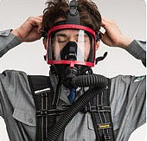
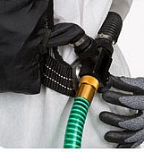
09
대피용 기구 및 보호구의 사용
밀폐공간 작업 프로그램
전동 송풍기의 사용 전 점검 사항 및 사용 방법
주요 단계
작업방법 | 송풍기의 사용압력을 확인한다 | 안면부와 주름호스 상단을 결합한다 | 장착대를 착용한다. | 장착대에 연결호스를 결합한다 | 연결호스와 송풍기를 연결 후 스위치(ON)를 킨다 ※숭풍기 상단 전원 램프(빨강) 점등확인
주요 단계
작업방법 | 안면부에 공기가 나오는 지 확인 후 안면부를 얼굴에 맞게 머리끈을 조절한다 | 착용자의 호흡에 맞게 유량 조절밸브를 조절해 준다
1) 전동 송풍기의 점검사항
① 안면부와 주름호스를 결합
② 주름호스와 연결구를 결합
③ 유량조절밸브 및 연결호스를 결합
④ 연결호스 및 송풍기를 결합
⑤ 필터를 교환 (필요 시 송풍기 내부필터를 교환)
2) 전동 송풍기의 사용방법
① 송풍기를 켜고 공기가 공급되고 있는지 작동상태를 확인한다.
② 장착대를 착용하고 가슴끈 및 허리끈을 몸에 맞게 조절 한다.
③ 휴대주머니에서 연결호스를 꺼내어 인원수에 맞게 각자 송풍기와 공기조절 연결부에 조인다.
④ 안면부 착용 시 공기 공급여부를 확인한다.
⑤ 인원수에 맞게 송풍기 후면의 스위치를 조작하여 적당한 풍량이 되도록 한다.

Slide 29
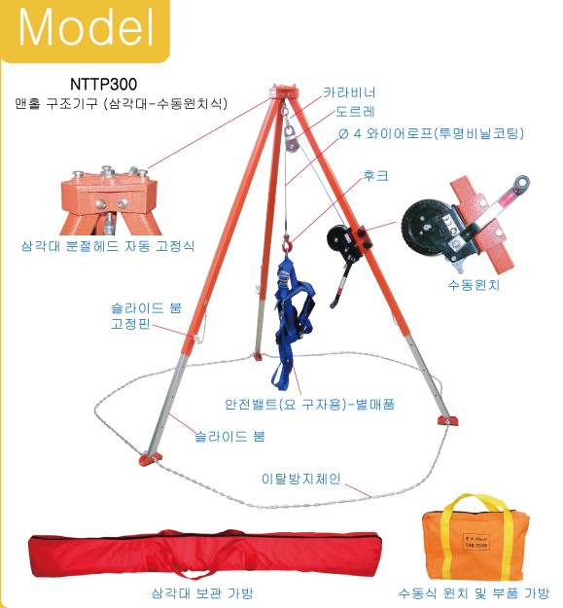
09
대피용 기구 및 보호구의 사용
밀폐공간 작업 프로그램
구조용 삼각대 구조

Slide 30
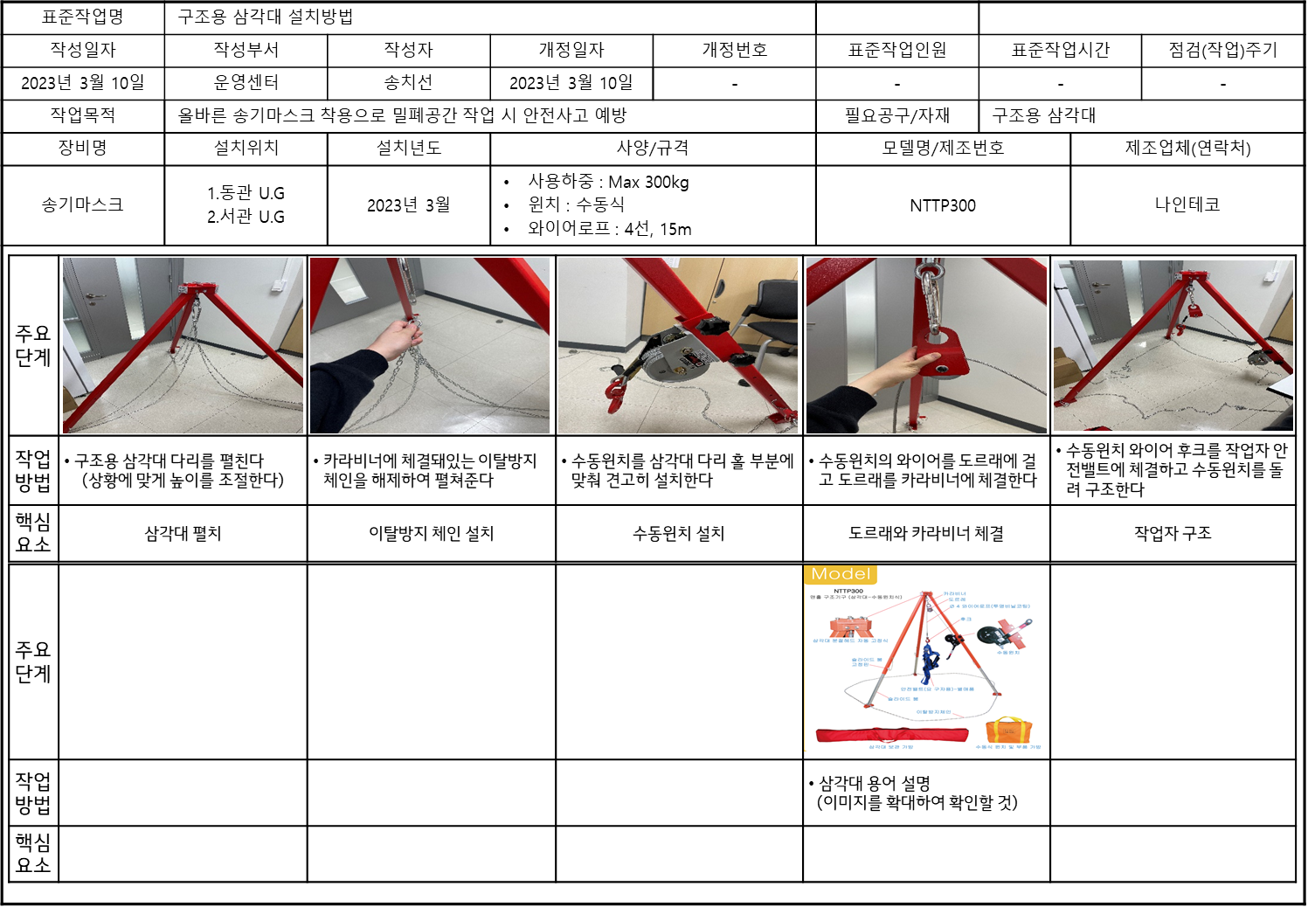
09
대피용 기구 및 보호구의 사용
밀폐공간 작업 프로그램
구조용 삼각대 설치방법

Slide 31
10
응급 처치
밀폐공간 작업 프로그램
10. 응급처치
10.1 응급비상연락체계
응급 재해 발생시 병원, 119 구조대와 연락할 수 있는 비상연락체계를 다음과 같이 구성한다.
※ 당사 보고는 ‘사고보고체계’에 따라 보고실시
추진팀 연락처 |  | 인근병원 연락처 |  | 구조대 연락처 |  | 유관기관
프로그램 총괄자 (센터장) | 아무개 (010-xxxx-xxxx) | 서울병원 | 02-xxxx-xxxx | 긴급전화 119 |  | 노동관서 | Xxxx-xxxx
프로그램 관리자 | 홍길동 (010-xxxx-xxxx)
관리감독자 1 | 홍길동 (010-xxxx-xxxx) | 명동병원 | 02-xxxx-xxxx | 관 내 소방서 | 02-xxxx -xxxx | 안전보건공단 | Xxxx-xxxx
관리감독자 2 | 홍길동 (010-xxxx-xxxx)
관리감독자 3 | 홍길동 (010-xxxx-xxxx) | ○○병원 |  |  |  | 경찰서 | 112 or 02-xxxx-xxxx
기타 관련자
센터에 맞게 수정
만약 응급 재해가 발생하면, 구축된 비상연락망에 따라 병원 또는 구조대, 추진팀에 신속히 연락하고 재해자에 대해서는 구조대가 도착하기 전까지 주위 사람의 도움을 받아 인공호흡, 심페소생술 등 적절한 응급처치를 실시한다.

Slide 32
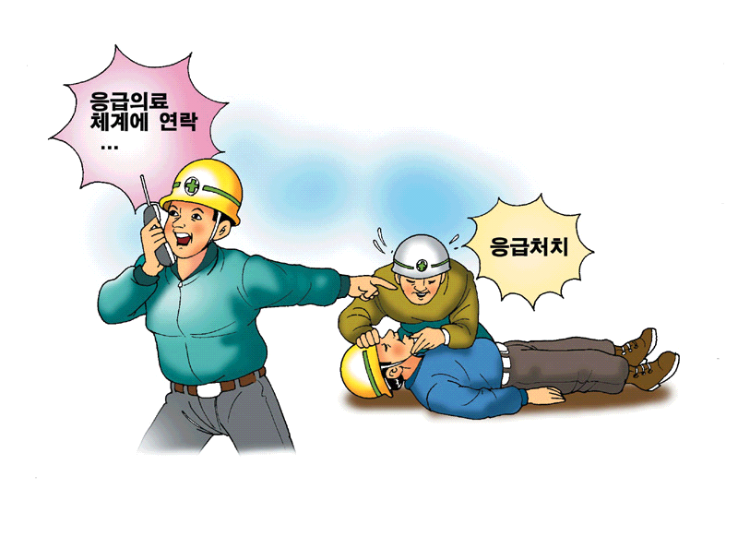
10
응급 처치
밀폐공간 작업 프로그램
10.2 응급처치 시 관찰사항
: 응급처치 시에는 다음의 사항을 주의 깊게 관찰하고 그 내용을 의사에게 정확히 전달하여 치료에 참고하도록 한다.
- 의식이 있는지 확인한다. - 호흡하고 있는지 확인한다. 호흡이 정지되어 있으면 머리를 뒤로 젖히거나 아래턱을 밀어내어 기도를 열어주고 다시 확인한다. - 출혈의 유무를 살펴본다. - 맥을 짚어본다. 맥박이 뛰지 않는다고 느낄 때는 동공을 살펴본다. 동공이 크게 벌어져 있으면 위험하고 동공의 크기가 좌우 틀리면 뇌에 이상이 있는 경우임 - 손발이 움직이는가를 본다. - 얼굴과 피부색, 체온을 살펴본다. 혀, 입술, 피부 등이 푸르스름한 색 또는 흑색이 되고 손톱은 암자색이 되었는지 살펴본다. - 재해자의 체온을 유지하도록 보온한다. - 협력자를 구한다. - 재해자를 운반할 때는 서두르지 말고 재해자의 마음을 가라앉히고 되도록 재해자의 상처를 건드리지 않도록 주의하여 운반한다.
10.3 응급처치 요령
의식/호흡 확인
구조 요청(119,병원 등)
응급처치 실시
- 호흡이 없는 경우 : 인공호흡
- 호흡/맥박이 없는 경우 : 심폐소생술

Slide 33
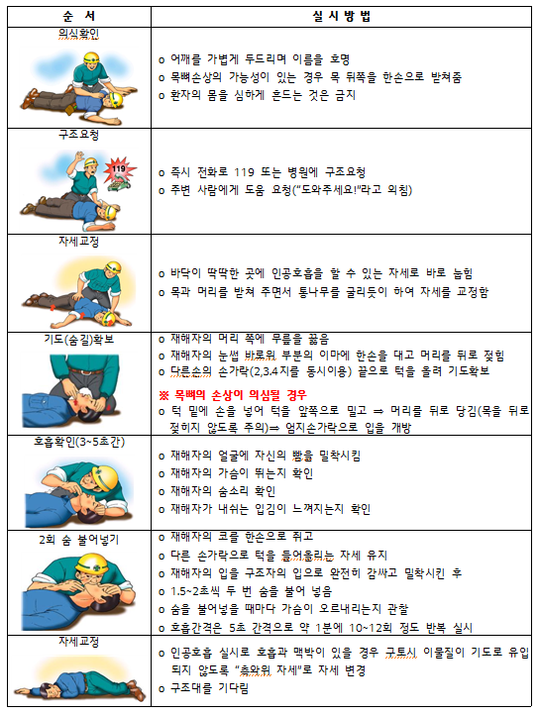
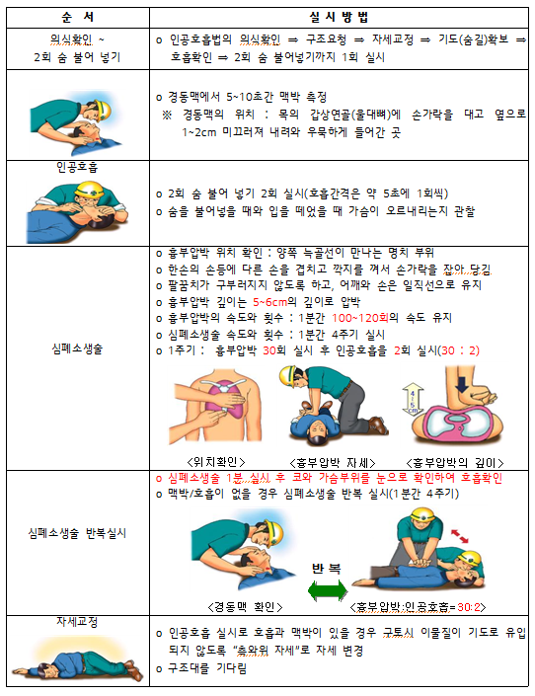
10
응급 처치
밀폐공간 작업 프로그램
○ 인공호흡(맥박은 뛰나 호흡이 없는 경우에 실시)
○ 심폐소생술(호흡과 맥박이 모두 없는 경우에 실시)

Slide 34
11~12
교육/훈련의 실시, 기타 안전보건상의 조치
밀폐공간 작업 프로그램
11. 교육훈련의 실시
밀폐공간 작업 시마다 관리감독자는 작업자, 감시인 등을 대상으로 작업 전 수시안전교육을 실시한다.
질식재해예방 대책 수립
유해가스의 종류, 유해, 위험성
산소 및 유해가스의 농도 측정방법
공기호흡기 등 보호구의 사용방법 및 보수점검요령
공정별 표준작업요령
사고발생 시의 대처요령
응급처치요령
기타 안전보건상의 조치
12. 기타 안전보건상의 조치
1) 통상적으로 출입할 필요가 없는 밀폐공간에 대해서는 잠금 장치를 채워서 출입을 제한한다.
2) 청소, 보수 등 밀폐공간에서 행하여지는 작업을 발주하는 경우에는 도급인에게 밀폐공간 출입 작업에 관한 주의사항을 주지하는 동시에 동
프로그램에 규정된 조치를 발주조건에 명시한다.

Slide 35
13
프로그램의 평가
밀폐공간 작업 프로그램
13. 프로그램의 평가
프로그램 수행결과에 대하여 적정성을 주기적으로 평가하고 필요 시 적절한 조치를 한다.
1) 통상적으로 출입할 필요가 없는 밀폐공간에 대해서는 잠금 장치를 채워서 출입을 제한한다.
2) 청소, 보수 등 밀폐공간에서 행하여지는 작업을 발주하는 경우에는 외주업체에 밀폐공간 출입 작업에 관한 주의사항을 주지하는 동시에
동 프로그램을 공유 한다.
3) 환기대책수립의 적합성
4) 공기호흡기 등 보호구의 선정, 사용 및 유지관리의 적정성
5) 응급처치체계 적정여부
6) 근로자에 대한 교육, 훈련의 적정성 등
프로그램에 대한 평가는 [별첨2] 프로그램 평가표를 활용하여 평가하고, 전체 평가결과에 대한 판정은 우수,양호,보통, 미흡, 불량의 5단계로 구분하며 판정기준은 아래와 같이 한다. => 매년 말 평가 결과(평가표) 작성 후 비치
평가결과 | 점수범위 | 평가결과의 “ㅇ” 판정수
우수 | 90점 이상 | 20개 이상
양호 | 80점 이상 ~ 90점 미만 | 18~19개
보통 | 70점 이상 ~ 80점 미만 | 16~17개
미흡 | 60점 이상 ~70점 미만 | 14~15개
불량 | 60점 미만 | 13개 이하

Slide 36
별첨1
밀폐공간 작업 분류
밀폐공간 작업 프로그램
밀폐공간(제618조 제1호 관련)
다음의 지층에 접하거나 통하는 우물  수직갱  터널  잠함  피트 또는 그밖에 이와 유사한 것의 내부
가. 상층에 물이 통과하지 않는 지층이 있는 역암층 중 함수 또는 용수가 없거나 적은 부분
나. 제 1철 염류 또는 제 1망간 염류를 함유하는 지층
다. 메탄  에탄 또는 부탄을 함유하는 지층
라. 탄산수를 용출하고 있거나 용출할 우려가 있는 지층
장기간 사용하지 않은 우물 등의 내부
케이블  가스관 또는 지하에 부설되어 있는 매설물을 수용하기 위하여 지하에 부설한 암거  맨홀 또는 피트의 내부
빗물  하천의 유수 또는 용수가 있거나 있었던 통  암거  맨홀 또는 피트의 내부
바닷물이 있거나 있었던 열교환기  관  암거  맨홀  둑 또는 피트의 내부
장기간 밀폐된 강재의 보일러  탱크  반응탑이나 그 밖에 그 내벽이 산화하기 쉬운 시설(그 내벽이 스테인리스강으로 된 것 또는 그 내벽의 산화를 방지하기 위하여 필요한 조치가 되어 있는 것은 제외한다)의 내부
석탄  아탄  황화광  강재  원목  건성유  어유 또는 그 밖의 공기 중의 산소를 흡수하는 물질이 들어 있는 탱크 또는 호퍼(hopper)등의 저장시설이나 선창의 내부
천장  바닥 또는 벽이 건성유를 함유하는 페인트로 도장되어 그 페인트가 건조되기 전에 밀폐된 지하실  창고 또는 탱크 등 통풍이 불충분한 시설의 내부
곡물 또는 사료의 저장용 창고 또는 피트의 내부, 과일의 숙성용 창고 또는 피트의 내부, 종자의 발아용 창고 또는 피트의 내부, 버섯류의 재배를 위하여 사용하고 있는 사일로(silo), 그 밖에 곡물 또는 사료종자를 적재한 선창의 내부
간장  주류  효모 그 밖에 발효하는 물품이 들어 있거나 들어 있었던 탱크  창고 또는 양조주의 내부
분뇨, 오염된 흙, 썩은 물, 폐수, 오수, 그 밖에 부패하거나 분해되기 쉬운 물질이 들어있는 정화조  침전조  집수조  탱크  암거  맨홀  관 또는 피트의 내부
드라이아이스를 사용하는 냉장고  냉동고  냉동화물자동차 또는 냉동컨테이너의 내부
헬륨  아르곤  질소  프레온  이산화탄소 또는 그 밖의 불활성기체가 들어 있거나 있었던 보일러  탱크 또는 반응탑 등 시설의 내부
산소농도가 18퍼센트 미만 23.5퍼센트 이상, 이산화탄소농도가 1.5퍼센트 이상, 일산화탄소 농도가 30ppm 이상 또는 황화수소농도가 10ppm 이상인 장소의 내부
갈탄  목탄  연탄난로를 사용하는 콘크리트 양생장소 및 가설숙소 내부
화학물질이 들어있던 반응기 및 탱크의 내부
유해가스가 들어있던 배관이나 집진기의 내부
근로자가 상주하지 않는 공간으로서 출입이 제한되어 있는 장소의 내부

Slide 37
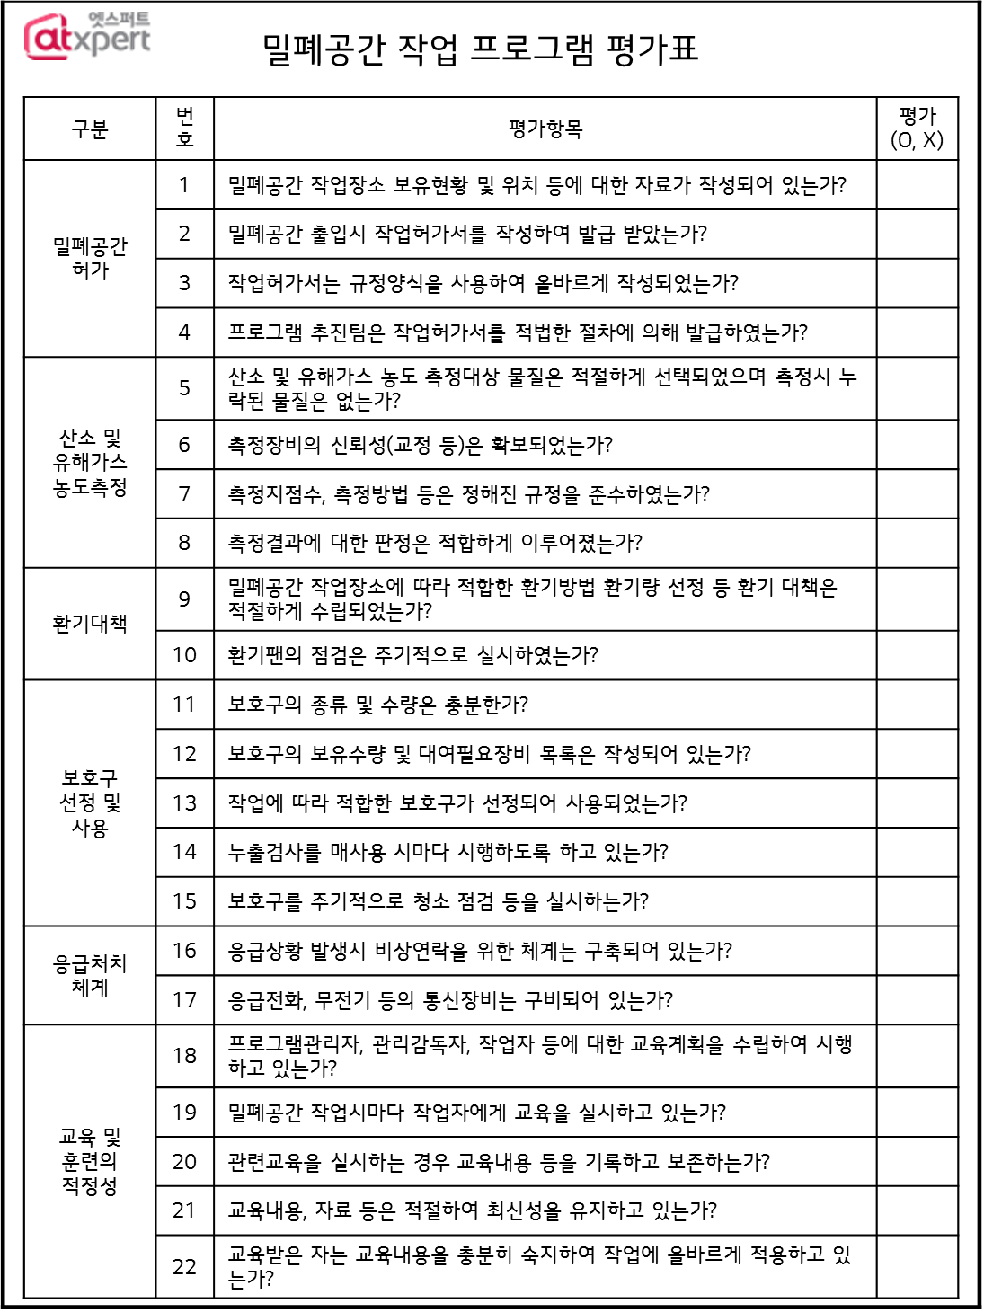
별첨2
밀폐공간 작업 프로그램 평가표
밀폐공간 작업 프로그램

Slide 38
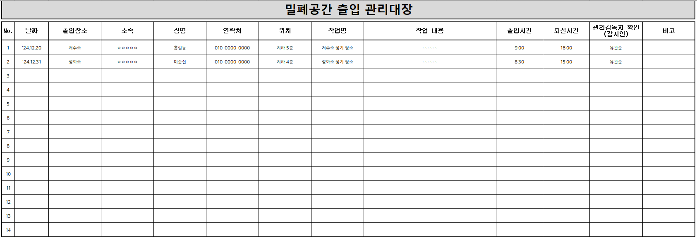
별첨3
밀폐공간 출입 관리대장
밀폐공간 작업 프로그램

